Slide 1
שימוש בבלוק חזרה (לולאה)
מאת Arvind and Sanjay Seshan

Slide 2
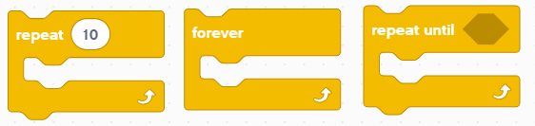
מטרות השיעור
ללמוד כיצד לחזור על פעולה עם בלוק החזרה

Slide 3
חזרה על קוד
בוא נדמיין שאתם רוצים לחזור על פעולה שוב ושוב
האם תעתיקו את הקוד שוב ושוב?
מה אם תרצו שהפעולה תמשך לנצח?
אתם תוכלו לחזור על הפעולה מספר פעמים או עד שתנאי יציאה יתממש
בלוק החזרה גורם לחזרה על דברים להיות פשוטים וקלים
הערך המוסף של בלוק החזרה הוא שתוכלו להפסיק את הלולאה מתי שתרצו
בלוקי הלולאה נמצאים בין בלוקי השליטה

Slide 4
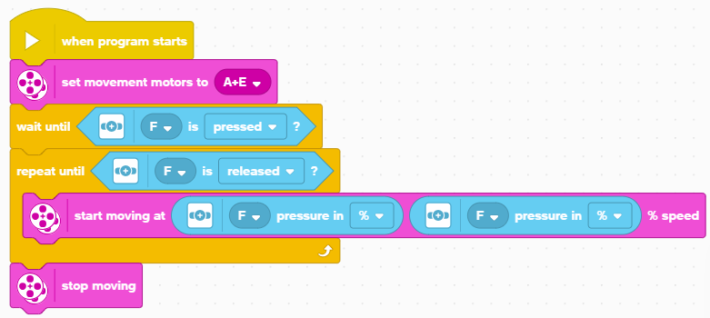
שימוש בבלוק החזרה
בדוגמה זו, הרובוט מתאים את מהירות המנועים על סמך חיישן הכוח עד לשחרור חיישן הכוח. סוג זה של לולאה שונה מבלוק המתן עד מכיוון שניתן לבצע פעולות שונות בזמן שאתה הפעלת הבלוק
הגדרת המנועים
המתן עד שחיישן הכוח נלחץ לראשונה
התחל לולאה עד שחיישן הכוח משתחרר
הגדרת עוצמת המנוע על פי עוצמת הלחיצה על חיישן הכוח

Slide 5
אתגר: מסביב לקופסה
סעו מסביב לקופסה
על מנת לעשות זאת, עליכם לנסוע 20 ס"מ קדימה ולאחר מכן לפנות ימינה
חזרו על פעולה זו 4 פעמים עד שהקפתם את הקופסה
עליכם לדעת כיצד לנסוע ולפנות על מנת להשלים את האתגר
20cm

Slide 6
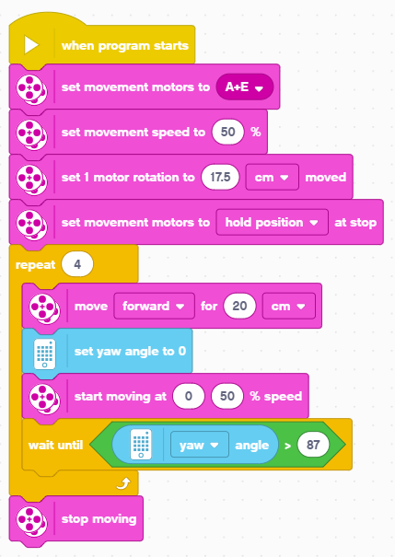
פתרון האתגר
בשיעורים קודמים, למדתם כיצד להגדיר את הרובוט שלכם. קבוצת הבלוקים הראשונה מגדירה את מנועי התנועה (ראה שיעור הגדרת הרובוט). תוכנית זו עבור Droid Bot IV
קוד להזזת הרובוט 20 ס"מ קדימה (ראה שיעור תנועה) וסיבוב 90 מעלות (ראה שיעור סיבוב עם ג'ירו)

Slide 7



קרדיטים
המצגת נוצרה על ידי Arvind and Sanjay Seshan עבור Prime Lessons.
המצגת תורגמה לעברית ע"י FRC D-Bug #3316 וקבוצות ה-FLL של עירוני ד' תל-אביב #285 ++D ו-DGITAL #1331
ניתן למצוא שיעורים נוספים באתר
www.primelessons.org
This work is licensed under a Creative Commons Attribution-NonCommercial-ShareAlike 4.0 International License.

